Slide 1
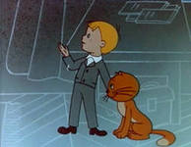
Русский язык 3 класс
«Путешествие в Страну невыученных уроков»

Slide 2
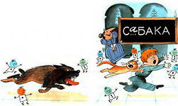
Испытание первое
Словарная работа.

Slide 3
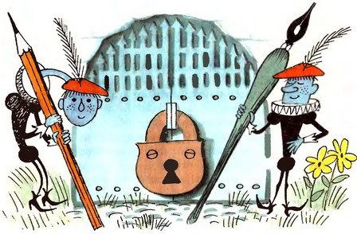
Испытание второе

Slide 4
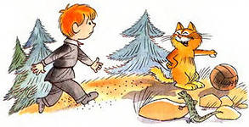
Испытание третье

Slide 5
Испытание четвёртое
«Лови вора»

Slide 6
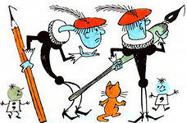
Испытание пятое

Slide 7
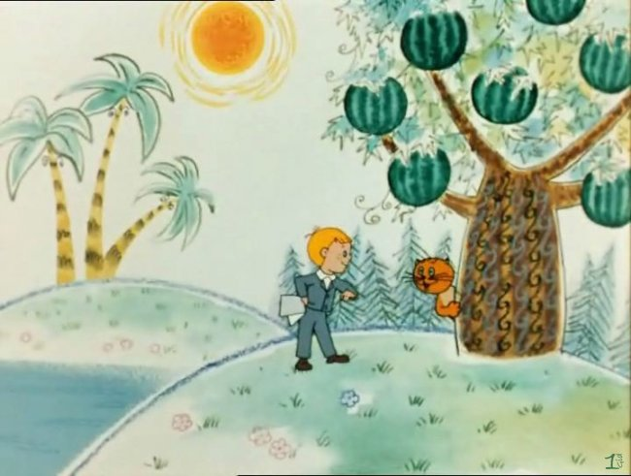
Испыитание шестое

Slide 8
